Slide 1
PROMOTION SANTE AU TRAVAIL ACTICALL
ESSEC 10.03.2009
H. LOUCANO JEUGNET
ACTICALL – Tour la Villette – 6, rue Emile Reynaud – 75916 Paris cedex 19 – SIRET: 451 208 292 00107

Slide 2
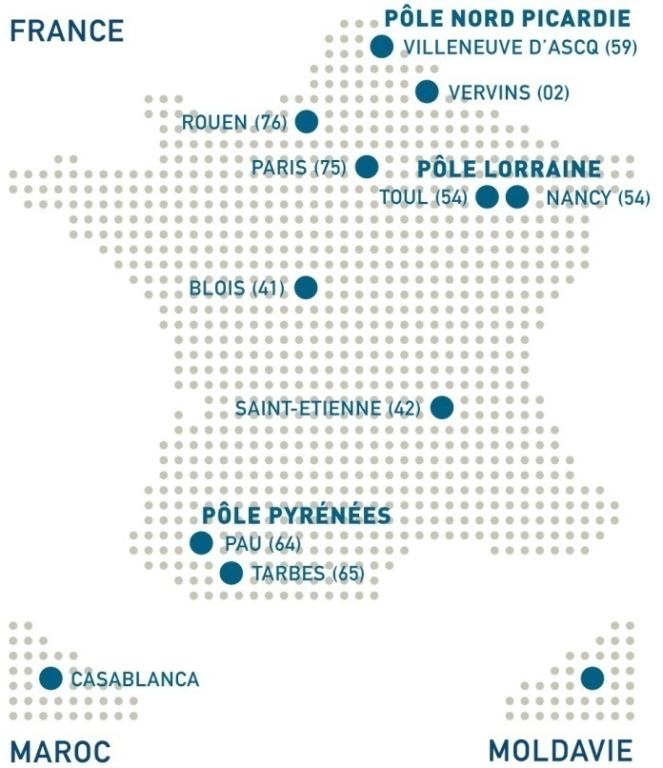
LE GROUPE ACTICALL
Données clés
Implantations
Acteur majeur de l’outsourcing en France
3 000 collaborateurs
12 Centres (10 en France, 2 au Maroc)
Effectifs en CDI : 80 %
Turn-Over National : 7 %
Une approche qualitative
Un acteur socialement responsable
Progression du chiffre d’affaires (M€)
2

Slide 3
LE GROUPE ACTICALL : UNE OFFRE GLOBALE
26 millions de contacts/an
7 millions de contacts/an
180 000 enquêtes de satisfaction/an
150 000 enquêtes mystères/an
150 banques clients
3 millions de contacts/an
des milliers
d’utilisateurs finaux
FILIALE DE FORMATION
⇨ Centre de formation interne : « Campus Acticall » et centre de formation externe basé sur les techniques d’e-learning.
3

Slide 4
PRINCIPAUX CLIENTS
Services clients
Services consommateurs & fidélisation
Assistance technique
Pôle Santé: Services d’information
et d’accompagnement des patients
Gestion de crise
Plateforme multi-canal
Téléphone
Mails
Courriers / Fax
Visio
Etude de la satisfaction clients
Télévente (sortants & entrants)
Prise de Rdv et création de trafic
Etude de la performance
de l’entreprise
(Démarches clients
mystères)
Collecte de dons
Welcome Call & rétention clients
4

Slide 5
CONSTAT DANS L’ENTREPRISE :
L’activité est génératrice de stress du fait de la gestion du contact avec le client
La sédentarité rend difficile l’exercice physique et la détente
L’utilisation permanente des écrans et des casques téléphoniques provoquent fatigues auditive et visuelle (nervosité, stress)
La bonne santé au travail est un facteur de motivation, d’efficacité et d’assiduité au travail des centres de relation client
Une approche globale de la santé fait partie intégrante de la responsabilité sociale de l’entreprise
Acticall met en place une démarche de prévention et de promotion de la santé au travail.
5

Slide 6
THEMES FAISANT PARTIE DU PROGRAMME DE PROMOTION DE LA SANTE AU TRAVAIL
Intervention sur le stress et les situations difficiles
Axes d’intervention Santé :
Nutrition
Plan anti-tabac
Addictions diverses (alcool, stupéfiants…)
Santé au travail :
Gestes et postures
Contrôles auditifs et visuels
Troubles musculosquelettiques

Slide 7
MOYENS MIS EN OEUVRE
Création d’un espace « Santé au travail» sur l’Intranet de l’entreprise
Campagnes d’affichage
Aménagement des salles de pauses
Equipements de protection individuels (casques, repose pieds, écrans plats…)
Formation gestes et postures
Recours aux cellules du « Pôle Santé » de l’entreprise :
Spécialistes : Nutritionniste, Tabacologue, Psychologue, Médecin, Auxiliaires de santé
Interventions :
Ecoute
Information
Soutien
Aide et orientation vers des spécialistes

Slide 8
COMMUNICATION :
Une communication efficace, afin que l’ensemble des acteurs de l’entreprise soit sensibilisé à l’importance du programme :
Information des différents organes de management
Information des Représentants du Personnel : CE – CHSCT
Communication auprès de l’ensemble des salariés

